Slide 1
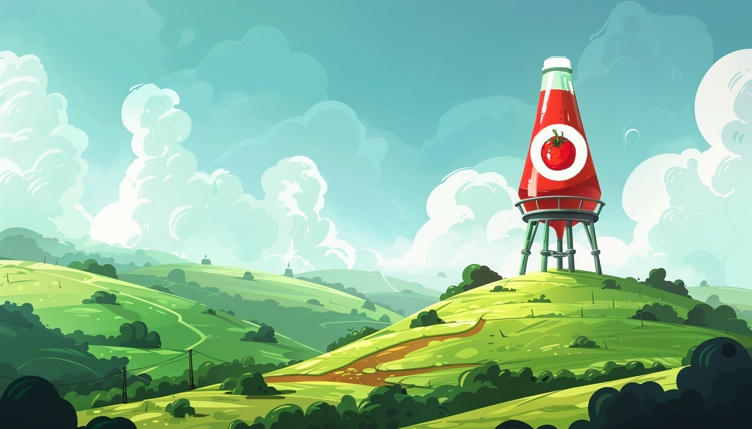



















Вкусное варенье
Рот приоткрыть. Широким языком облизывать верхнюю губу, делая движения сверху вниз. Нижняя челюсть неподвижна.
Фокус
Из положения «Вкусное варенье» сильно подуть на кончик носа, на котором приклеена узкая полоска бумаги (3x1 см) и сдуть ее. Выполнить
Маляр
Открыть рот, широким кончиком языка, как кисточкой маляра, проводить от верхних резцов до мягкого нёба, производя движения вперёд-назад.
Чашка
Открыть рот. Широкий расслабленный язык выгнуть в форме чашки.
Парус
Улыбнуться и широко открыть рот, поставить кончик язычка за верхние зубки. Удерживать язычок у альвеол от 5 до 10 секунд.

